Slide 1
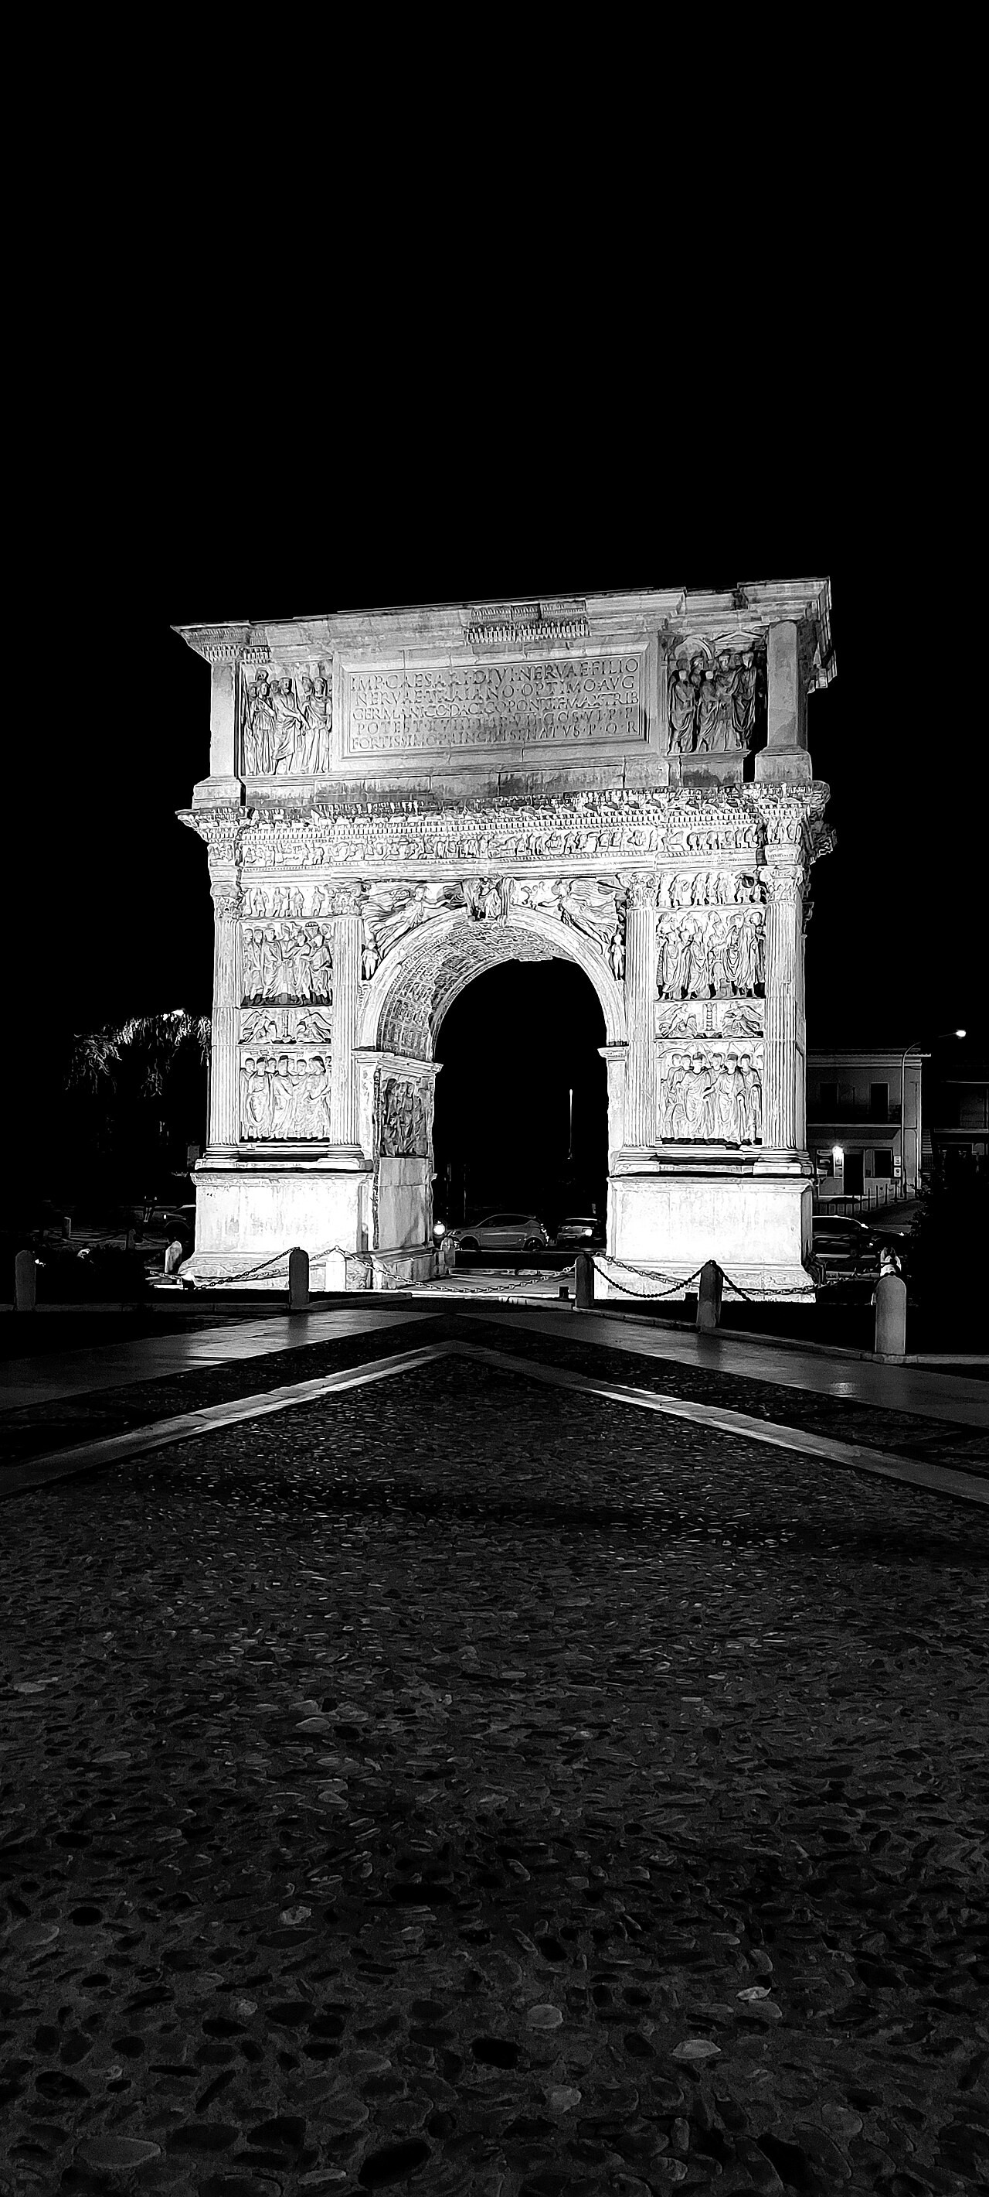
Benevento: terra di storia, vino e sapori
◆ Un viaggio tra colline, cantine e tavole campane ◆
Notes:
Immagini da Wikimedia Commons (licenze libere): Arco di Traiano (Benevento) — Anna Eden; Vigneto — Markus Bärlocher; Mappa province Campania — Ali1; Vino versato in calice — Flickr/Vinitaly; Filari — John Lord / geograph.org.uk; Cavatelli — Luigi Scorcia; Ragù in cottura — Liat Portal. Rigenera con: python3 scripts/build_benevento_presentation.py
Animazioni (PowerPoint): Transizioni → Dissolvenza o Spostamento, 1,0–1,25 s; Animazioni → titoli con Dissolvenza entrata / Scorrimento da basso; tempistiche per effetto documentario.

Slide 2
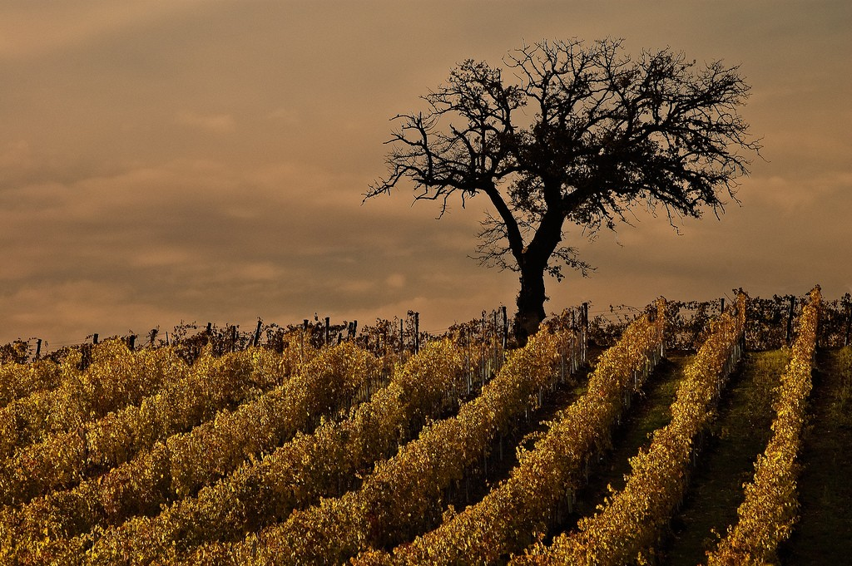
La provincia di Benevento
Nel cuore della Campania interna, la provincia di Benevento custodisce millenni di storia e colline morbide punteggiate da uliveti e vigneti: un paesaggio che al tramonto si accende di toni ambra e porpora. Città sannita e poi crocevia romano, Benevento conserva capolavori come l’Arco di Traiano e il complesso longobardo di Santa Sofia (Patrimonio UNESCO). Nelle contrade, il tempo si misura ancora a passi di processione, a calici alzati in cantina e a tavolate che profumano di ragù lungo cottura.
◆ Storia e cultura: dalle origini sannitiche alla romanità, dal Medioevo longobardo alle pieghe del Sannio contemporaneo — la memoria qui è paesaggio, e il paesaggio è accoglienza.
◆ Paesaggi collinari: successioni morbide di ulivi e vigneti, borghi arroccati, strade bianche profumate di erba secca dopo la pioggia, e silenzi punteggiati solo dal vento.
◆ Tradizioni popolari: feste patronali, tarantelle e canti di lavoro, mercati contadini e ricami di pizzi — tutto ciò che ancora oggi «fa comunità» attorno al tavolo e alla piazza.

Slide 3
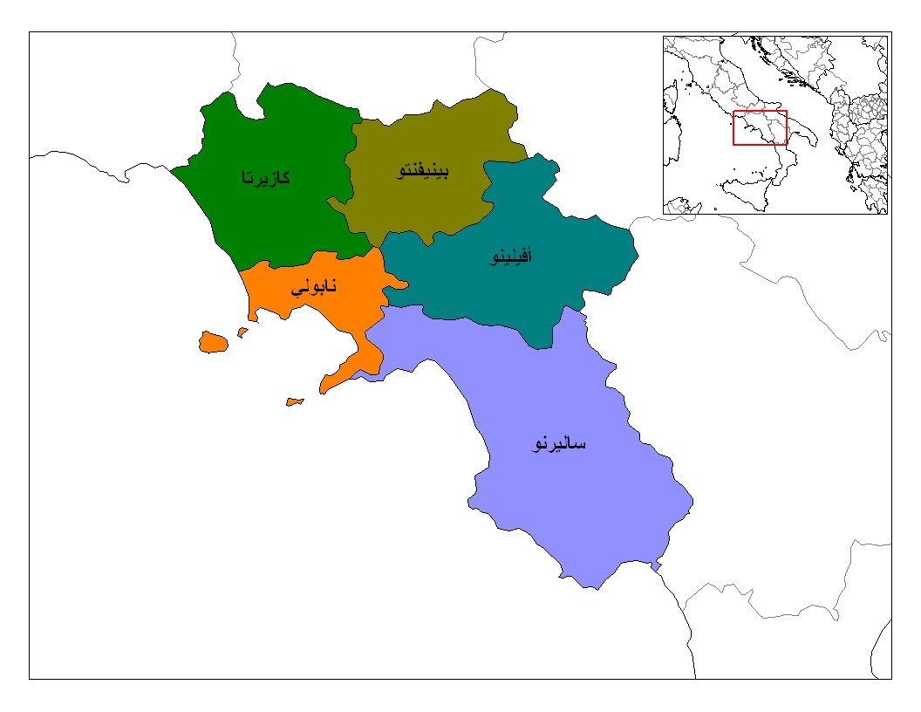
Curiosità: le streghe di Benevento
Fin dal Medioevo, cronache e leggende hanno associato Benevento a raduni notturni e riti «oltre» la norma cristiana: si parlava di «noce di Benevento» come luogo simbolico d’incontro, e di presenze femminili legate a saperi erboristici, medicina popolare e figure emarginate dalla società del tempo. Oggi quelle narrazioni — filtrate dalla storia e dalla letteratura — diventano patrimonio evocativo: non un manuale di magia, ma un invito a esplorare il mistero delle colline, dei boschi e delle voci tramandate, tra folklore e ironia sannita. ◆ Il filo conduttore è sempre lo stesso: una terra che sa raccontare storie al fuoco del camino e al calice di un vino corposo.
Mappa stilizzata — Campania e Benevento

Slide 4
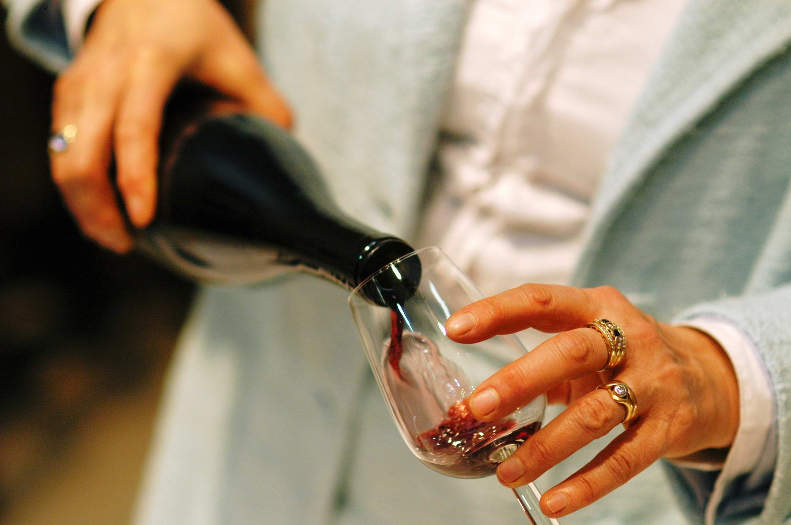
Aglianico del Taburno
Origine e territorio L’Aglianico del Taburno nasce sulle pendici del massiccio vulcanico del Taburno–Camposauro, tra suoli ricchi di minerali e brezze che favoriscono lente maturazioni. Il disciplinare valorizza un legame stretto tra varietà autoctona, altitudine e microclima collinare. Carattere in cantina Struttura importante, tannini presenti ma nobili nel tempo, grande acidità che sostiene l’invecchiamento: è un vino da «aspettare», capace di raccontare annate e cantine con eleganza quasi cinematografica. Sensorialità e tavola Colore rubino intenso con riflessi granati dopo gli anni. Profumi di frutta nera matura, spezie dolci, tabacco, sottobosco e, spesso, note vulcaniche. In abbinamento: carni rosse alla brace, selvaggina, funghi porcini, formaggi stagionati e — naturalmente — i ragù lenti della tradizione beneventana.

Slide 5
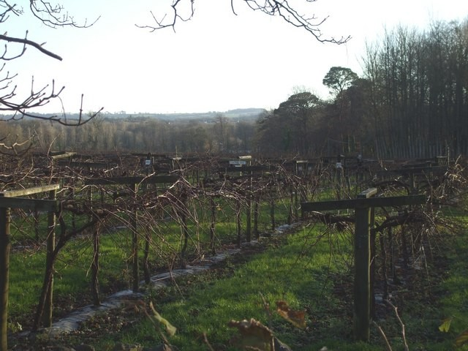
◆ Filari al tramonto — l’orchestra silenziosa del Taburno
Camminare tra i vigneti significa respirare terra bollente, sentire il fruscio delle foglie e intuire, nell’aria, il profumo che diventerà — mesi dopo — bouquet in bicchiere. È il capitolo visivo di un mini-documentario che profuma di mosto e di sole al tramonto.

Slide 6
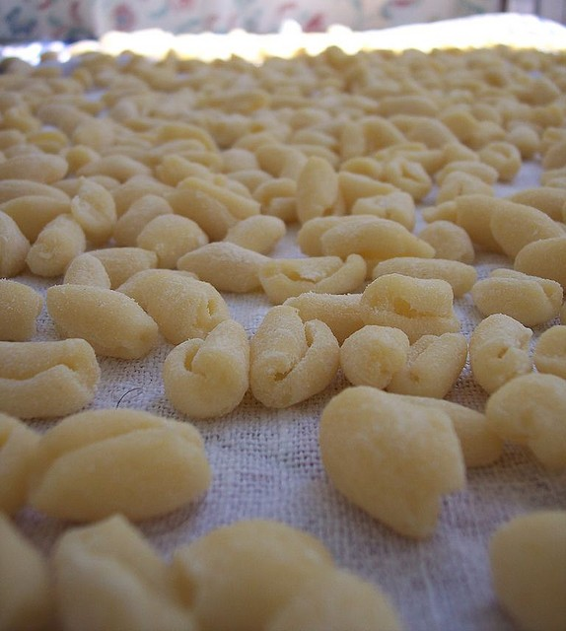
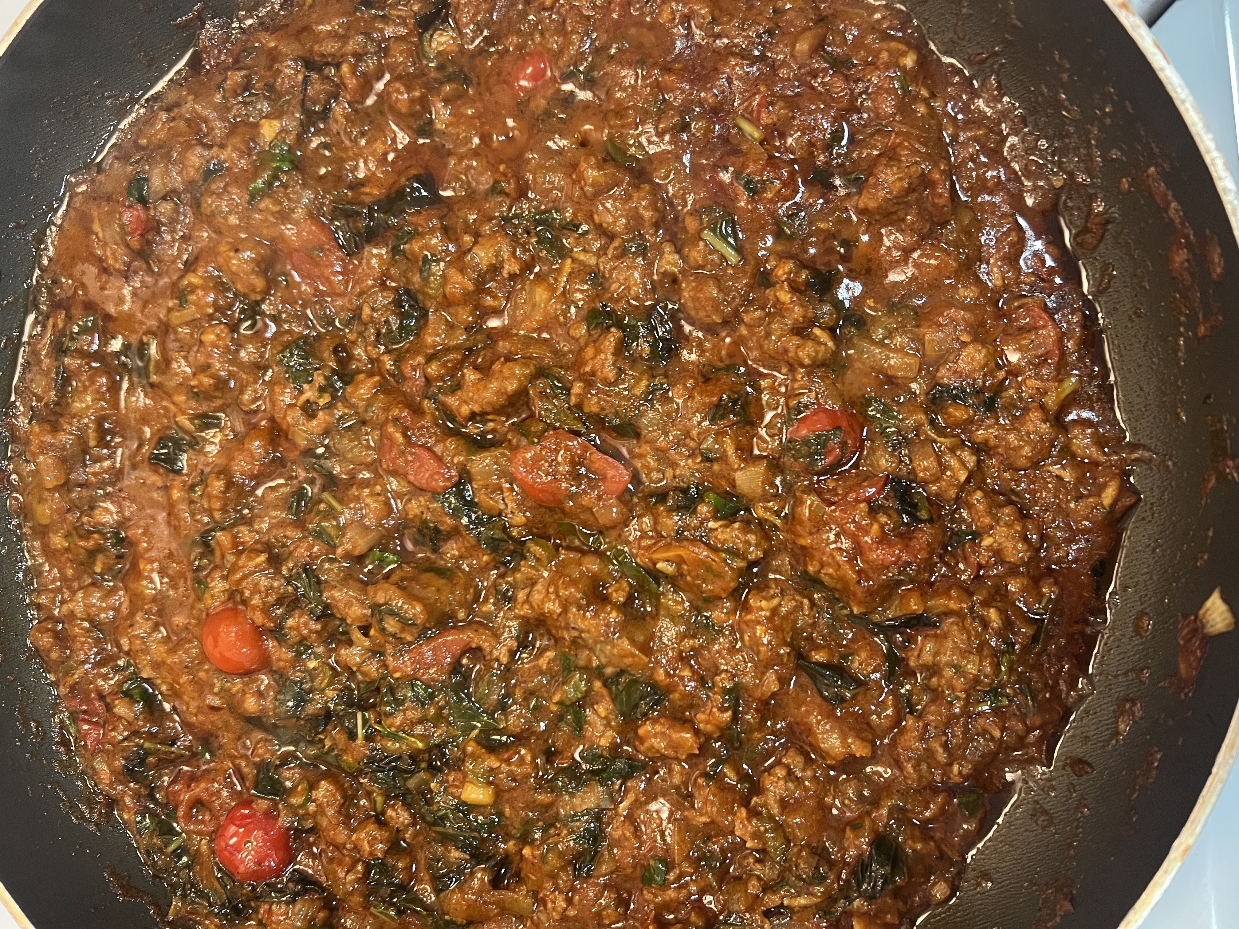
Cavatelli al ragù beneventano — identità di collina
Ingredienti tradizionali ◆ Cavatelli (pasta fresca di semola e acqua, «strascinati» sul tagliere) ◆ Ragù di carne mista (spesso manzo e maiale) con odori classici: sedano, carota, cipolla ◆ Passata o polpa di pomodoro maturo, vino rosso, olio extravergine ◆ Pecorino stagionato o ricotta salata, a seconda della famiglia e della festa Cucina contadina Il piatto nasce dalla lentezza: fuoco basso, pentola che «canta» per ore, profumi che attraversano la casa. È economia intelligente — trasformare tagli umili in sapore profondo — e convivialità: la tavola allungata, il pane che fa la scarpetta, il vino che accompagna senza coprire. ◆ Accanto: cavatelli fatti in casa (foto) e ragù lento in cottura (immagine di riferimento da cucina italiana) — invito visivo ad assaporare Benevento anche con gli occhi.

Slide 7
◆ ◆ ◆
Benevento non si visita soltanto… si assapora.
Tra pietre antiche e filari moderni, tra cantine silenziose e cucine rumorose, la provincia di Benevento offre un racconto continuo: storico, umano, gastronomico. Chi arriva qui porta via non solo fotografie panoramiche, ma anche il sapore di un luogo che sa fermare l’orologio — almeno per un bicchiere, almeno per un piatto.

